Slide 1
Sind Aspekte der sozial angemessenen Kommunikation zur Zeit sinnvoll formalisierbar? Betrachtungen am Beispiel der Telemedizin
Prof. Dr. Ralf Möller
Institut für Informationssysteme

Slide 2
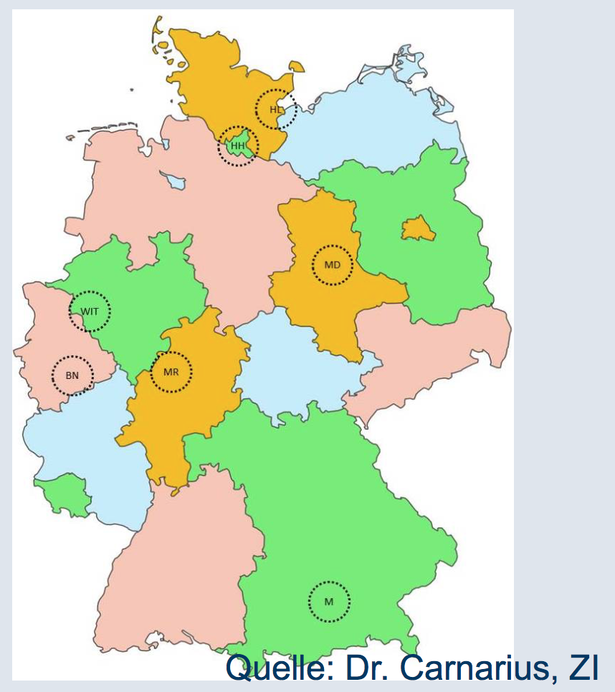
Leitbeispiel Patientenfernbetreuung
Deutsches Forschungspraxennetz (DFPN)
Networked Interpretive Sensors and the IoT Paradigm, Tom Freund, Sensors Online, 2016

Slide 3
Fernbetreuung heißt nicht, kontinuierlich Messwerte manuell zu überwachen

Slide 4
Automatische Berechnung von Aktionen
Beispiele für mögliche Aktionen in der Fernbetreuung
Nichts tun (alles in Ordnung)
Benachrichtigung des Patienten über seinen Gesundheitszustand ggf. mit möglichen Hinweisen (Schmerzmitteleinnahme, Ausruhen, ...)
(Vorzeitige) Entsendung einer MFA zum Patienten zum nächstmöglichen Zeitpunkt ggf. mit Auftrag bestimmte Messwerte (manuell) zu erfassen
...
(Vorzeitige) Einbestellung eines Patienten in das Praxiszentrum
Sofortige Entsendung eines Notarztes zum Patienten ggf. mit (Re)hospitalisierung
Automatische Ausführung
Ausführung nach Prüfung (Aktion = Vorschlag)

Slide 5
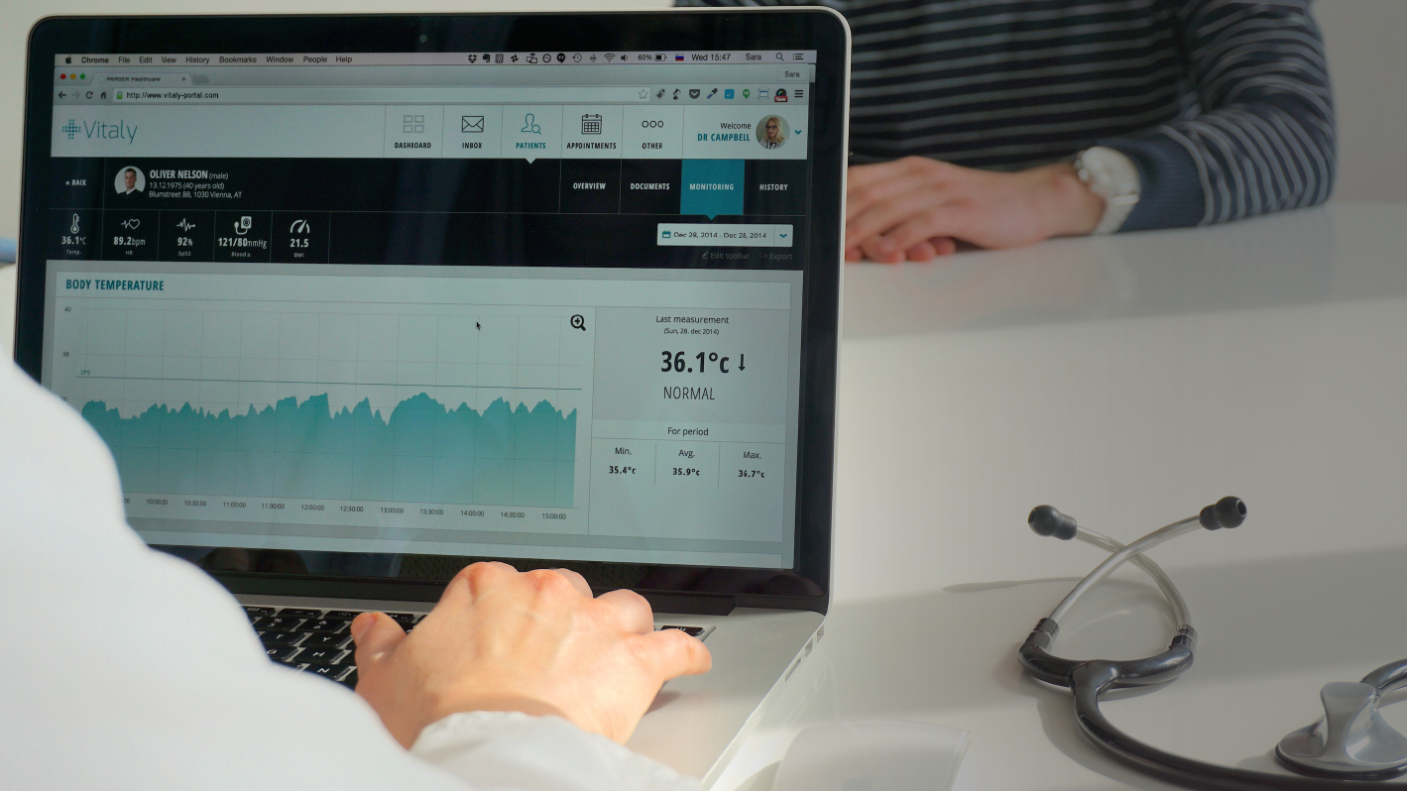
Fernbetreuung

Slide 6
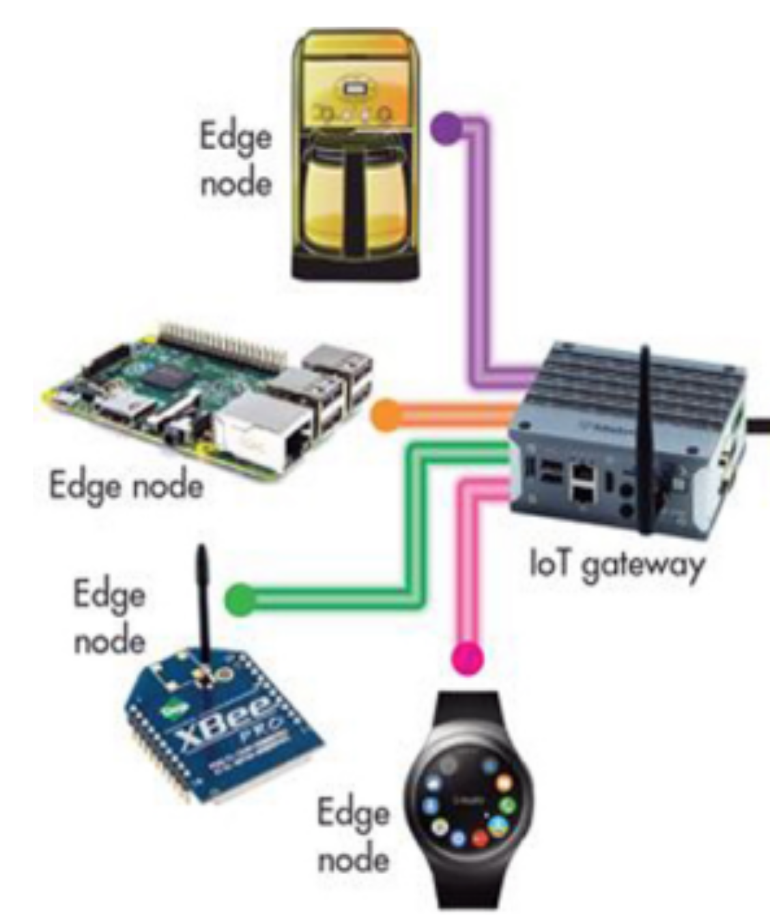
Soziotechnische Systeme mit ELSI: Telemedizin
Anfragen (stat./cont.)
?
Antworten/Alarme
Modellinfos/-updates
Patientenbenachrichtigung
Sensor: Ungewöhnlich schnelle Gewichtszunahme
Deutung: Wasseransammlung (sehr simples Bsp.)
Wie wird kommuniziert?
Was ist das Ziel der Kommunikation?
Entscheidungsfindung Eine mögliche Aktion:
Einbestellung in Praxis

Slide 7
Ziele der Kommunikation
Behandlung optimal gestalten
Commitments erreichen
Tabeletteneinnahme sicherstellen
Überbelastung vermeiden
…
Wohlbetreutheitsgefühl erreichen
Mündigen Patienten einbeziehen
Überraschungen vermeiden ("MFA kommt …")
Panik vermeiden ("Notarzt kommt …")
Teilziele können sich widersprechen
Höfliche aber bestimmte Aufforderungen
Sozial angemessene Kommunikation notwendig …
... aber schwierig

Slide 8
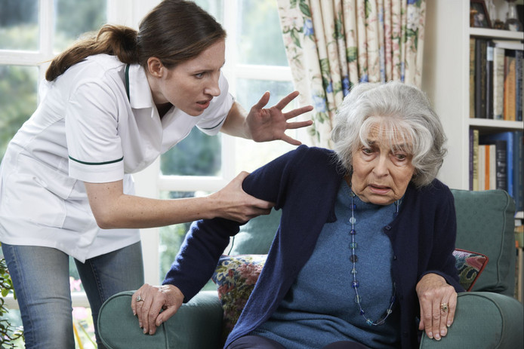

Slide 9
Zentrale Fragestellung hier
Wie kann die Entscheidung über eine gewählte/bestätigte Aktion angemessen an Patienten übermittelt werden?
Videositzungen mit Arzt machbar?
Überraschende Besuche einer MFA?
Anruf aus Call-Center?
Email oder Nachrichtendienste?
…
Ressourcenbeschränkungen
Wie kann man den Aufwand der Kommunikation reduzieren, bei maximalem Nutzen für den Patienten?

Slide 10
Kleiner Exkurs: Entscheidungsfindung – Aussagenlogik
Should I take my umbrella??
take/don’t take
P(rain) = 0.4
Take-Umb
weather
have umbrella
P(have|take) = 1.0
P(~have|~take)=1.0
forecast
happiness
f w p(f|w)
sunny rain 0.3
rainy rain 0.7
sunny no rain 0.8
rainy no rain 0.2
U(have,rain) = -25
U(have,~rain) = 0
U(~have, rain) = -100
U(~have, ~rain) = 100

Slide 11
Einfache Entscheidungsfindung (relational)
Should I take X ∈ D = {Umb, Raincoat, Nothing}?
take/don’t take
P(rain) = 0.4
take(X)
weather
have (X)
P(have(X)|take(X)) = 1.0
P(~have(X)|~take(X))=1.0
forecast
happiness(X)
f w p(f|w)
sunny rain 0.3
rainy rain 0.7
sunny no rain 0.8
rainy no rain 0.2
U(have(X),rain) = f₁(X)
U(have(X),~rain) = f₂(X)
U(~have(X), rain) = f₃(X)
U(~have(X), ~rain) = f₄(X)
More complex definition depending on X

Slide 12
Sequentielle Entscheidungsfindung
Wasseransammlung oder Gewichtszunahme?
Beobachtung
Beobachtung
Deduction
days)
Abduction
Most-Probable Explanation
C=Condition, LT=Living Together, W=Weight, S= Scale works

Slide 13
Aggregierende Nützlichkeitsmaße / Utilities
Utility für wen?
Mittelung (MEU) meist sozial nicht angemessen
Risikoabschätzungen vonnöten (z.B. über Streuung)

Slide 14
Glaubenszustände (Kunstwort)
Modellierung von
funktionalen Glaubenszuständen (Hoffnungen)
"Werde gut behandelt"
nicht-funktionalen Glaubenzuständen ("Erwartungen")
"Weiß, wie es um mich steht" (Transparenz)
"Werde geschätzt" (Höflichkeit)
Wähle zu B-Aktionen geeignete K-Aktion(en), die gewünschte Glaubenszustände (laut) Modell erzielen

Slide 15
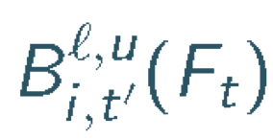
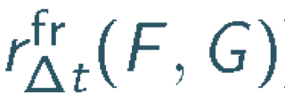
Ziele auf technischer Ebene
Einführung der technischen Abstraktion des Agenten
Gruppen von Agenten
Modellierung unsicherer (subjektiver) Glaubenszustände und ihrer zeitlichen Entwicklung
Glaubensformeln
Annotation mit Wahrscheinlichkeitsintervallen
Modellierung der Beeinflussungsmöglichkeiten von Glaubenszuständen
Beobachtungsformeln
Temporale probabilistische Regeln mit diskreter Zeitmodellierung

Slide 16
PDT-Logik

Slide 17
PDT-Logik

Slide 18
Interpretation Updates

Slide 19
Interpretation Updates

Slide 20
Interpretation Updates

Slide 21
Interpretation Updates

Slide 22
Interpretation Updates

Slide 23
Interpretation Updates

Slide 24
Interpretation Updates

Slide 25
Glaubensoperatoren – Definitionen

Slide 26
Glaubensoperatoren – Beispiel

Slide 27
Glaubensoperatoren – Beispiel

Slide 28
Glaubensoperatoren – Beispiel

Slide 29
Glaubensoperatoren – Beispiel

Slide 30
Glaubensoperatoren – Beispiel

Slide 31
Glaubensoperatoren – Beispiel

Slide 32
Glaubensoperatoren – Beispiel

Slide 33
Glaubensoperatoren – Beispiel

Slide 34
Einsicht
Mit der "Platzierung" von Obs(.)-Termen können wir den Glaubenszustand von Agenten probabilistisch beeinflussen
Kommunikationsplanung = Obs(.)-Term-Platzierung
Kommunikationswissen könnte u.U. auch durch probabilistische temporale Regeln modelliert werden
Neben optimalen B-Aktionen könnten wir eventuell auch optimale K-Aktionen bestimmen
Erfüllung von Glaubenszuständen in Nutzlichkeitsmaße einfließen lassen

Slide 35
Notwendige Arbeiten
Kombination von PDT-Logik und probabilistischen relationalen Modellen
Vokabular (Ontologie) für funktionale und nicht-funktionale Glaubenszustände der Anwendung entwickeln
Lernmodelle für Repräsentationsansatz bereitstellen

Slide 36
Notwendige Arbeiten
Kombination von PDT-Logik und probabilistischen relationalen Modellen
Ontologie für funktionale und nicht-funktionale Glaubenszustände der Anwendung
Zusammenhang von probabilistsichen temporale Regeln und MEU vs. Markov-Entscheidungsproblemen (MDPs, POMDPs) verstehen
Lernmodelle für Repräsentationsansatz

Slide 37
Zurück zur Ausgangsfrage
Sind Aspekte der sozial angemessenen Kommunikation zur Zeit sinnvoll formalisierbar?
Vielleicht!
Kommunikation als aktives Handeln und Schlussfolgern über Glaubenszustände
Auswahl von K-Aktionen als Optimierungsproblem
Flaschenhals: Modellierung der realen Welt
Retter in der Not: Big Data und Maschinelles Lernen??

Slide 38
Zurück zur Ausgangsfrage
Sind Aspekte der sozial angemessenen Kommunikation zur Zeit sinnvoll formalisierbar?
Vielleicht!
Kommunikation als aktives Handeln und Schlussfolgern über Glaubenszustände
Auswahl von K-Aktionen als Optimierungsproblem
Flaschenhals: Modellierung der realen Welt
Retter in der Not: Big Data und Maschinelles Lernen?
Lernen von nützlichen latenten Symbolen mit Bezug zur Sprache??
Lernen von Formalismen???

Slide 39
Danksagung
Die Arbeiten wurden zum Teil im Rahmen des Lübecker Zentrums für Open Innovation and Connected Health finanziert durch
Mein Dank gilt den Kollegen vom Institut für Allgemeinmedizin an der Universität zu Lübeck (geleitet von Prof. Dr. Jost Steinhäuser)
Teile der Arbeiten wurden finanziert durch

Slide 40
Frequency Functions

Slide 41
Literatur PDT-Logik

Slide 42
Literatur PRMs

